Slide 1
Internet

Slide 2
INTERNET
International Network

Slide 3

Internet : Bilgisayar ağlarının ağıdır
Internet bütün dünya ülkeleri arasında serbest bilgi alışverişine olanak vermiş ve belki de yeni bir yaşam tarzı ve dilin oluşmasına yönelik ilk temelleri atmıştır.
Notes:
34
34
29
29
29

Slide 4
Internet Nedir?
Bir nükleer savaş sonrası ayakta kalan parçaların birbiriyle haberleşebilmesi amacıyla merkezi yönetimi olmayan bir bilgisayar ağı kurma fikri, ordu kurumları arasında deneysel çalışmalara konu olduktan sonra üniversitelerin de bu organik yapılı ağa ilgi göstermeleri ile hızla gelişmiş ve INTERNET ortaya çıkmıştır.
Notes:
2
2
2
2
2

Slide 5
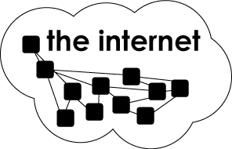
Internet Nedir?
Birbirine bağlı bilgisayarlar topluluğudur.

Slide 6
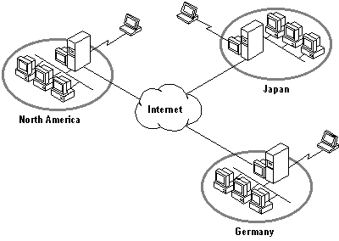
Internet

Slide 7
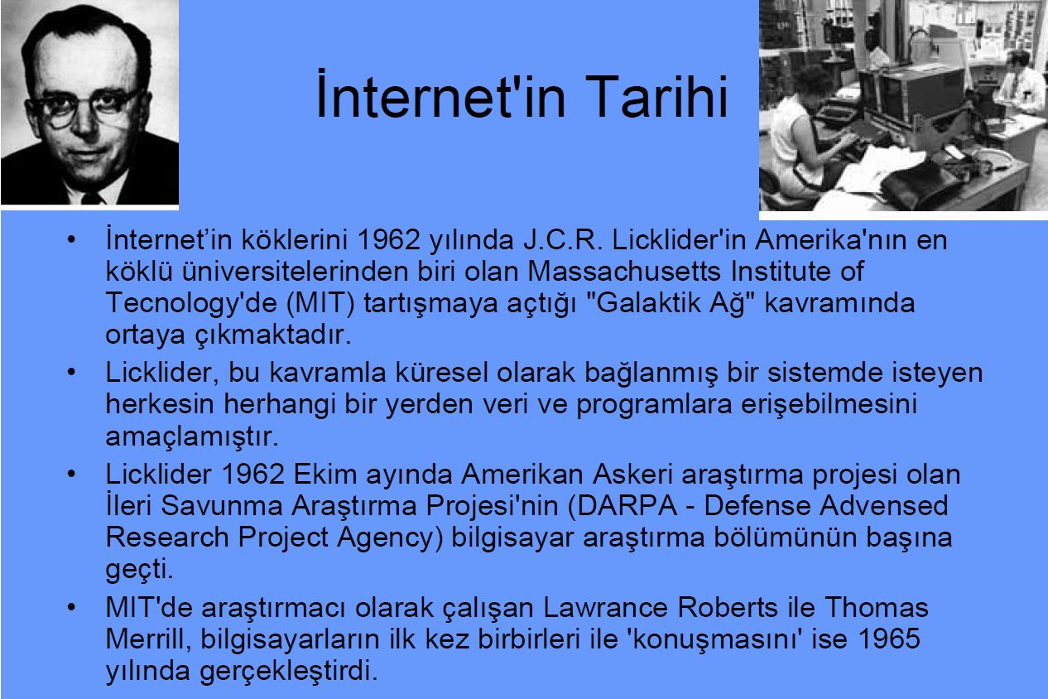

Slide 8
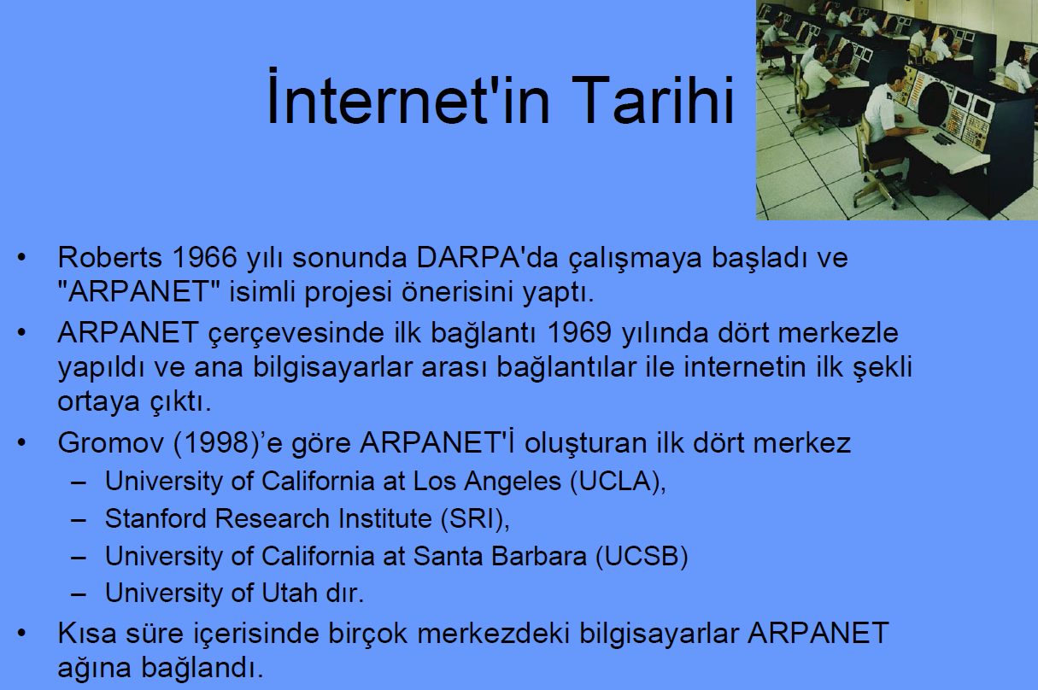

Slide 9
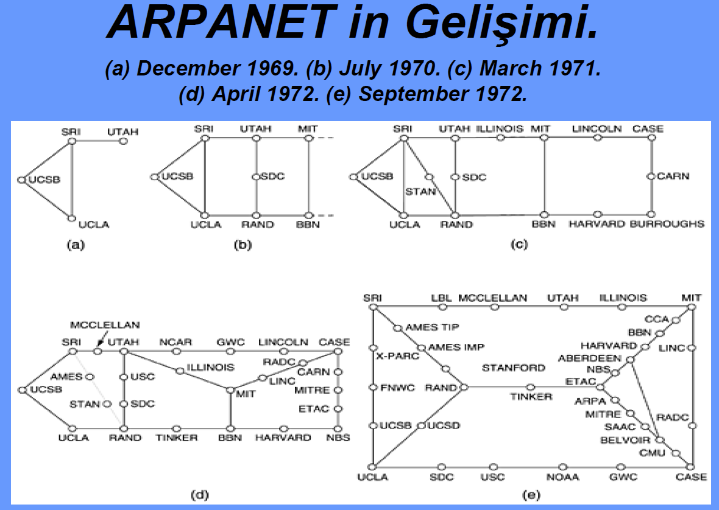

Slide 10
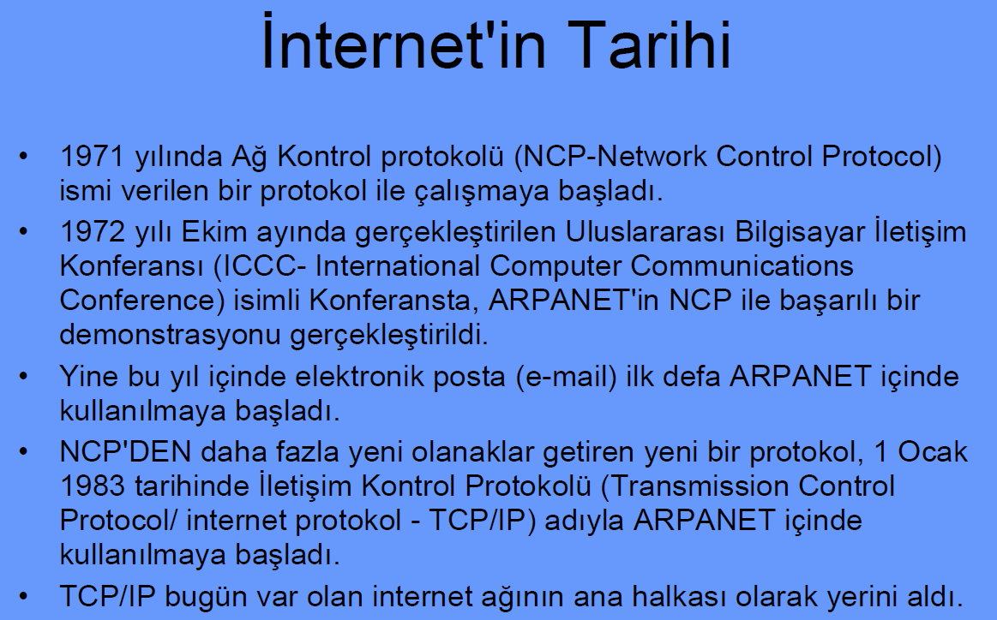

Slide 11
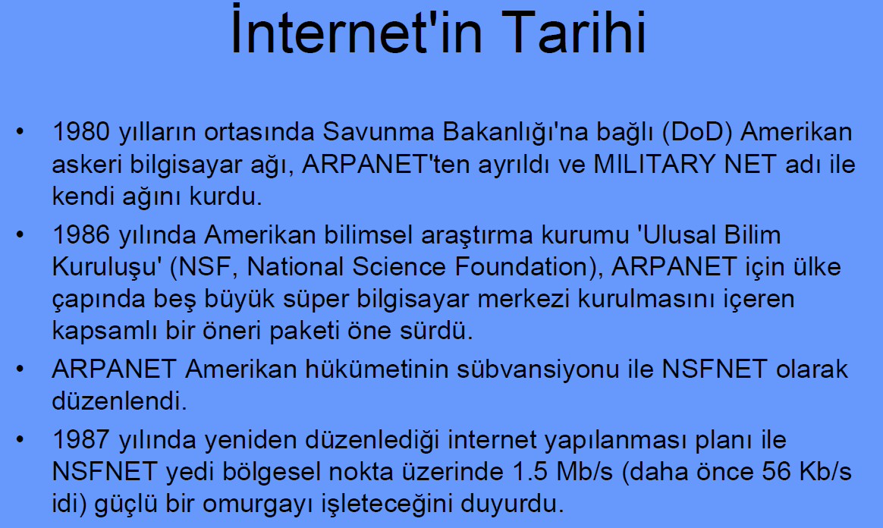

Slide 12
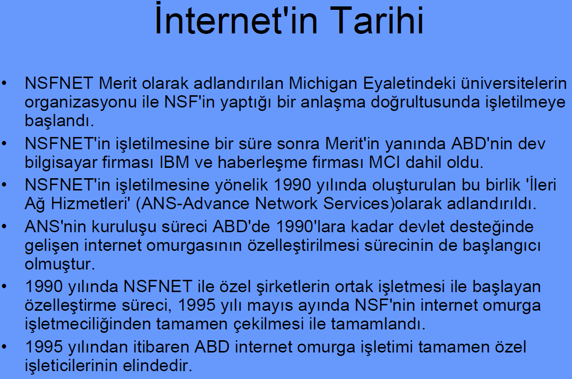

Slide 13
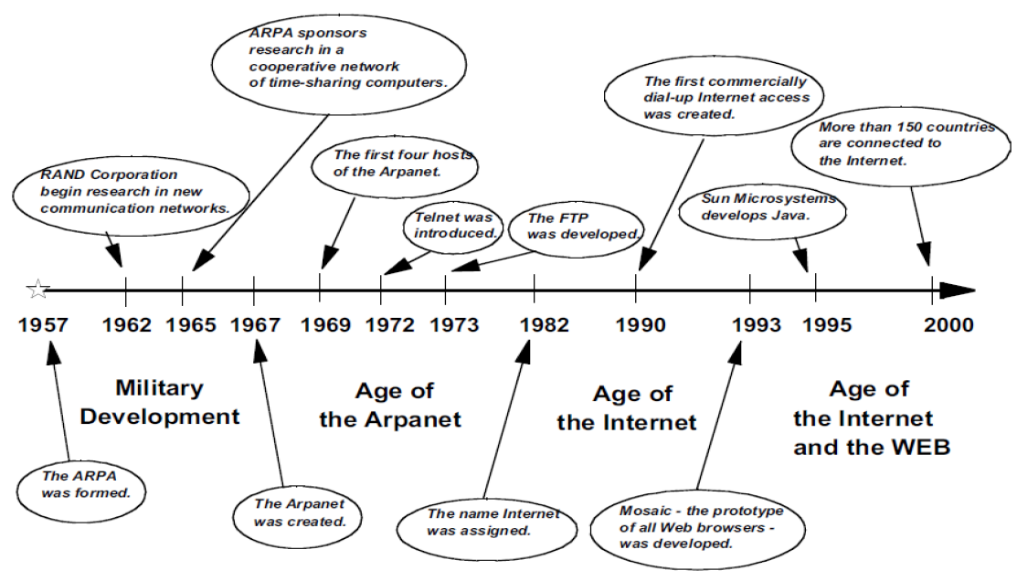

Slide 14
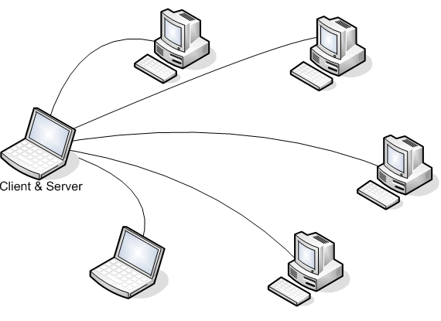
İstemci – Sunucu
Client(İstemci) - Server(Sunucu)Mimarisi

Slide 15
Internet Uygulamaları
Elektronik posta / Email
World Wide Web (www)
Bilgi erişimi
Elektronik ticaret
Haber grupları
Intranet
Oyun - Chat

Slide 16
Internet’te Neler Yapabiliriz?
Bilgiye kolay, hızlı ve ucuz olarak erişim işlemleri.
Tele yada Video Konferans / sohbet işlemleri.
Sanal alış-veriş : Bu sitelerden seçmiş olduğunuz ürün veya ürünleri İnternet bağlantısından yararlanarak sipariş vermeniz mümkün.

Slide 17
Internet’in Yararları
Kişi aramak
Ürün, iş alanları ve hizmetler ile ilgili arama yapmak
Araştırmak
Eğitim
Seyahat
Pazarlama ve satış

Slide 18
Internet’in Yararları - 2
Spor
Eğlence
Sağlık
Yatırım yapmak
Faaliyet düzenlemek
Diğer sosyal kurumlar

Slide 19
Intranet
Bir kurum içindeki kişilerin tarayıcılar ve benzeri bazı popüler Internet araçlarını yalnızca kurum içinde kullanarak veri değişimi gerçekleştirdiği Internet’in özel bir versiyonudur.

Slide 20
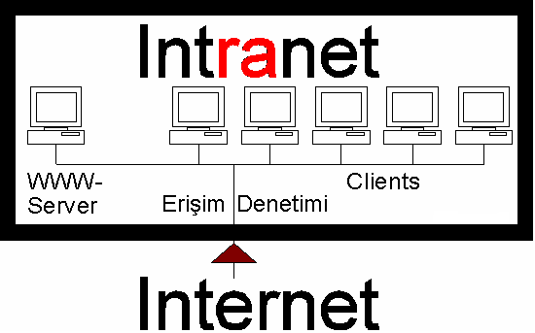
Intranet

Slide 21
Internet Bağlantısı
Bilgisayar
Bilgisayarınızı telefon hattına bağlayan bir modem
Internet Servis Sağlayıcısından aldığınız;
  Telefon numarası
  Kullanıcı adı ve şifre
Gerekli yazılım

Slide 22
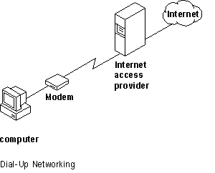
Internet Bağlantısı

Slide 23
Modem
MOdulator / DEModulator
Bilgisayarı telefon hattına bağlar.
Modem hızı → Modemin saniyede transfer ettiği veri hızıdır.
  bps (bits per second)
    33.600 bps = 33,6 Kbps
    56.000 bps = 56 Kbps

Slide 24
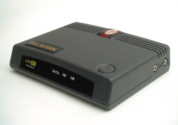
External(Harici) Modem

Slide 25
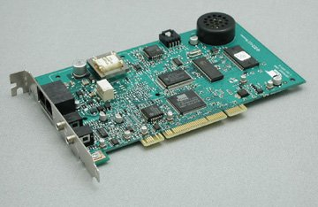
Internal (Dahili) Modem

Slide 26
ISS - Internet Servis Sağlayıcı
ISP - Internet Service Provider
Internet’e bağlanabilmek için internet hesabı açan ulusal, bölgesel ya da yerel ölçekli şirketlerdir.
  Türk Telekom (TTnet)
  E-Kolay
  Superonline

Slide 27
ISS Seçerken
Fiyat
Destek
Kullanım yoğunluğu
Modem hızı

Slide 28
Bant Genişliği
Belirli bir zamanda transfer edilen veri miktarını gösteren birimdir.
  Bant genişliği Internet bağlantı hızı

Slide 29
ADSL
Asymmetric Digital Subscriber Line
Asimetrik Sayısal Abone Hattı
Mevcut telefon hattını daha efektif kullanmak amacıyla sayısal kodlama tekniği ile kullanıcıya geniş bant imkanı sağlar.
Data ve ses şebekelerini aynı anda kullanmamıza olanak sağlar.

Slide 30
ADSL’in Avantajları
Ses ile veri ayrı kanallardan gittiği için bağlantı kesintiye uğramadan, her zaman yüksek hızda, kesintisiz internet erişimi sağlar.
Bakır tel üzerinden aynı anda internet, ses ve faks özelliği.
Donanım ve kurulum maliyetlerinin düşük olması.

Slide 31
ADSL’in Avantajları
Bağlanamama veya hattan düşme gibi sorunlar yaşanmaması.
Mevcut alt yapıyı kullanıyor olması nedeni ile alternatif erişim seçeneklerine göre kullanım maliyetinin oldukça düşük olması.
Internete bağlı iken telefonunuz meşgul olmaz. Çünkü aynı hat üzerinde olmakla birlikte farklı frekans aralıkları kullanılmaktadır.

Slide 32

Firewall
Internet Güvenlik Sistemi
Internet üzerinden bağlanan kişilerin, bir sisteme girişini kısıtlayan/yasaklayan bir bilgisayar ve üzerindeki yazılıma verilen genel addır.

Slide 33
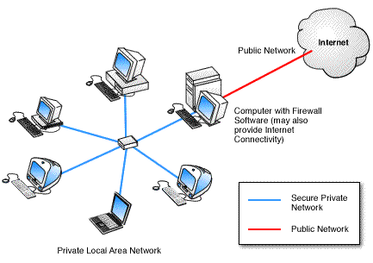
Firewall

Slide 34
Internet Adresleri
IP (Internet Protocol)
  Her bir internet adresine 4 haneli bir numara karşılık gelir.
  a.b.c.d ; 0-255
Adresin;
  İlk kısmı → bulunduğu domain’in network adresi
  Son kısmı → host numarası

Slide 35
Internet Adresleri
Class A
  1.0.0.0 – 127.0.0.0
Class B
  128.0.0.0 – 191.255.0.0
Class C
  192.0.0.0 – 223.255.255.0
Class D
  224 – 254 arasında kalan adresler (rezerve)

Slide 36
Internet Adresleri
Domain Name System (DNS)
  Internet adresleri ve onların sayısal karşılıkları arasında çeviri yapan bilgisayar sistemidir.
  Domain isimleri nokta ile ayrılır.
  Diğer domain'lere ait isimleri ilgili DNS'lere sorarak öğrenir.
http://www.harran.edu.tr → 193.255.124.6

Slide 37
Internet Adresleri
http://www.harran.edu.tr
World
Wide
Web
Kurum
Adı
Kurum
Tipi
protokol
Kurum
Adı
Ülke
Kodu
Web sayfası ve e-mail adreslerinde Türkçe karakterler kullanılmaz!
ç c
ğ g
ı i
ş s
ü u
ö o

Slide 38
http:
HyperText Transfer Protocol
Internet üzerinde metin, grafik görüntüler, ses, video veya diğer multimedya işlemleri için kullanılan kurallar dizisi.

Slide 39
ftp:
File Transfer Protocol
Internet üzerinden dosya alışverişini basitleştiren standart bir Internet protokolü
ftp.harran.edu.tr

Slide 40
www.harran.edu.tr
edu :
Education
(Eğitim)

Slide 41
www.aselsan.com.tr
com :
Commercial
(Ticari - Kar amaçlı)

Slide 42
www.tbmm.gov.tr
gov :
Government
(Devlet Kurumları)

Slide 43
www.urfaspor.org.tr
org :
Organization
(Kar amacı gütmeyen dernekler, vakıflar, siyasi partiler, spor kulüpleri)

Slide 44
www.tsk.mil.tr
mil :
Military
(Askeri)

Slide 45
www.ulak.net.tr
net :
Network
(Internet Servis Sağlayıcılar – Internet Service Provider)

Slide 46
www.siir.gen.tr
gen :
Genel
(Türkiye’ye özgü)

Slide 47
Ülke Kodları
tr = Türkiye
uk = İngiltere
it = İtalya
de = Almanya
jp = Japonya
fr = Fransa
il = İsrail
gr = Yunanistan

Slide 48



BROWSER (Tarayıcı)
İnternet sayfalarına ulaşmamızı sağlayan programlara denir.
  Internet Explorer
  Netscape Navigator
  Opera
  Mozilla

Slide 49
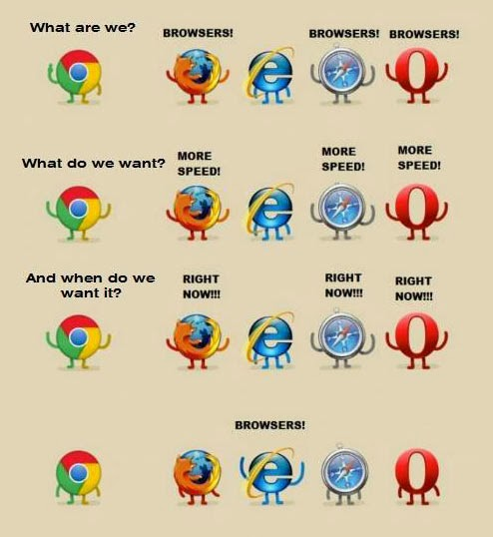

Slide 50
Internet
World Wide Web
Telnet
Elektronik Posta
Notes:
16
16
15
15
15

Slide 51

Yazı, resim, ses, film, animasyon gibi pek çok farklı yapıdaki verilere etkileşimli bir şekilde ulaşmamızı sağlar.
Notes:
19
19
18
18
18

Slide 52
TELNET
Internet ağı dahilindeki herhangi bir bilgisayara bağlanıp, sanki o bilgisayardaymışçasına, o bilgisayar yöneticisinin izin verdiği ölçüde işlev görme şansı
Notes:
25
25
20
20
20

Slide 53
e-m@il
Elektronik posta (ya da mektup)
İletişim kanalları kullanılarak bilgisayar üzerinden ileti alışverişi. E-posta iletileri genel olarak metin yapısındadır. Ancak grafik ya da başka veri tiplerini iletinize iliştirip gönderebilirsiniz.
@ AltGr+Q

Slide 54
ftuysuz@harran.edu.tr
Kullanıcı
Adı
Alan Adı

Slide 55
HTML
Hyper Text Markup Language
  Web sayfalarının yazıldığı programlama dilidir.
Microsoft Frontpage
Macromedia Dreamweaver

Slide 56
URL : Uniform Resource Locator (Özgün Kaynak Adresi)
Internet üzerinde erişebileceğimiz servisleri belirtmek, tanımlamak için kullanılan adreslerdir.
Web adreslerinin resmi ismi URL'dir

Slide 57
URL
Web
  http://www.harran.edu.tr
Mailto
  mailto:ftuysuz@harran.edu.tr
ftp
  ftp://ftp.harran.edu.tr

Slide 58
Ne?
Nerede?
Nasıl bulurum?

Slide 59
Internet Üzerindeki Bilgi Kaynakları
Kütüphane katalogları ve bibliyografik veri tabanları
Elektronik dokümanlar ve dergiler
Elektronik tartışma listeleri ve haber öbekleri
Yazılım arşivleri
Ses ve görüntü arşivleri
Kullanıcı bilgileri

Slide 60

BİLGİNİN ÖNEMİ!
“Basit ama güçlü bir inancım var: Kazanmanız ya da kaybetmeniz bilgiyi nasıl topladığınıza, nasıl yönettiğinize ve nasıl kullandığınıza bağlıdır.”
Bill Gates.

Slide 61
INTERNET ORTAMINDA BİLGİYE ULAŞMA
Internet ortamında bilgiye ulaşmanın en kolay yolu arama motorlarını kullanmaktır.

Slide 62
Arama Motorları
İnternet’te milyonlarca web sayfası içinde aradığınızı bulmak zordur. Bilmediğiniz bir adrese ulaşamazsınız. Bunu kolaylaştırmak için çok hızlı ve çok yüksek kapasiteli sunucularla web sayfalarındaki metinleri endeksleyen servisler bulunur. Bunların arama dizini, arama motoru gibi farklı türleri olabilir.

Slide 63
Dünya Arama Motorları
www.google.com
www.yahoo.com
www.altavista.com
www.excite.com
www.infoseek.com
www.lycos.com
www.search.com

Slide 64
Türk Arama Motorları
www.arama.com
www.netbul.com
www.arabul.com
www.turkindex.com
www.sayfabul.com
www.turkvista.com

Slide 65
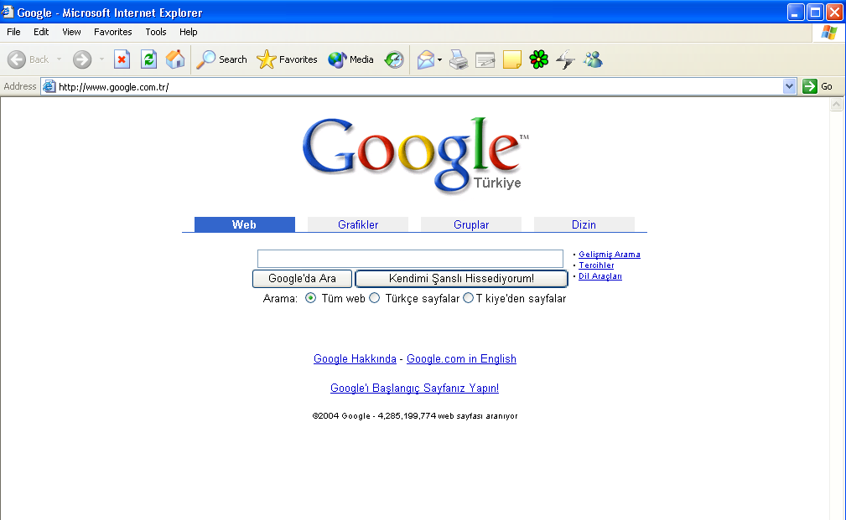
Nasıl arama yapılır?
Aranmak istenen kelime buraya yazılır!

Slide 66
Download
İnternetten dosya (resim, ses, program vs.) indirme işlemi
Upload
  İnternetten karşı tarafa veya web
  sayfasına dosya gönderme işlemi

Slide 67
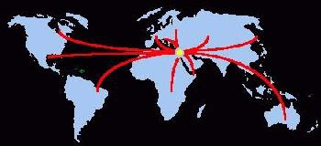
Türkiye’de Internet
Notes:
13
13
12
12
12

Slide 68
Türkiye’de Internet
Tanışma yılı 1993
Yaklaşık 250 bin bilgisayar Internet’e bağlı
Yaklaşık 8 milyon kullanıcı
80 bin web sitesi var
BİLGİ OTOYOLU

Slide 69

Internet te Gelecekte Neler Yapacağız?
Eğitim Sektörü
Güvenlik Sektörü
Akıllı Ev Teknolojileri
Küçülen Ofisler ve Evde çalışmak
Sanayi Otomasyonları
Eğitim Alanında Yenilikler
Haberleşme Sektörü

Slide 70
İnternette Kullanılan Bazı Terimler
ADSL (Asymmetric Digital Subscriber Line) : Asimetrik Sayısal Abone Hattıdır. Var olan telefon hatları üzerinden yüksek bant genişliğinde sayısal verilerin iletilmesini sağlayan teknolojidir. Çevirmeli telefon servislerinden farklı olarak sürekli bir bağlantı sağlar. ADSL, aynı hat üzerinden analog (ses) bilgilerin iletilmesine de izin verir.
Bandwidth (Bant Genişliği): Bant genişliğidir. Bir ağ kablosunun taşıyabileceği maksimum veri miktarı, bps (bit per second) birimi ile ölçülür.
Bit rate : Bit hızıdır. Sayısal iletişimde, bir iletişim ağının belirli bir noktasından saniyede geçen bit sayısını gösterir. Veri transfer hızı da denir.

Slide 71
İnternette Kullanılan Bazı Terimler
Bluetooth : Mobil telefonların, bilgisayarların ve diğer mobil cihazların birbirleriyle, ev ve iş yerlerindeki kısa dalga kablosuz bağlantıları kullanan telefon ve bilgisayarlarla kolaylıkla bağlantı kurabilmelerini sağlayan donanımdır.
Browser (Tarayıcı): Web'de yayınlanan bilgiyi aramak için kullanılan bir yazılımdır. En çok kullanılanları; MS Internet Explorer, Google Chrome, Moz
Cable modem : Kablo modemdir. PC'nizi yerel kablolu TV hattına bağlamanızı ve veriyi 1,5 Mbps hızında almanızı sağlayan cihazdır. illa Firefox, Yandex, Netscape, Opera vb.’dir.

Slide 72
İnternette Kullanılan Bazı Terimler
Client/server : İstemci/sunucu. İki bilgisayar programı arasındaki ilişkiyi tanımlıyor. Programlardan biri (istemci), talebini yerine getirecek olan programdan (sunucu), bir servis talebinde bulunur. Bir ağ üzerinde istemci/sunucu modeli, farklı yerlere dağıtılmış programlar arasında
COM port : İletişim yuvası. Bilgisayarlarda dışardan modem gibi cihazların takıld
Download : İndirme. Bir dosyanın bir bilgisayardan diğerine iletilmesi. İnternette bir kullanıcının bir Web sitesinde bulunan bir dosyayı kendi bilgisayarına almasıdır. ığı yuvadır. uygun bir iletişim yolu sağlar.

Slide 73
İnternette Kullanılan Bazı Terimler
e-mail : e-posta. İletişim kanalları kullanılarak bilgisayar üzerinden mesaj alışverişi. E-posta mesajları genel olarak metin formatındadır. Ancak grafik veya başka veri tiplerini mesajınıza iliştirip gönderebilirsiniz.
Ethernet : En çok kullanılan yerel alan ağı teknolojisidir.
Firewall : Özel ağ kaynaklarını diğer ağ kullanıcılarından korumak için, bir geçit sunucusuna yerleştirilen uygulama.
FTP (File Transfer Protocol) : İnternet üzerinde dosya alışverişini basitleştiren standart bir İnternet protokolüdür.

Slide 74
İnternette Kullanılan Bazı Terimler
HTML (HyperText Markup Language) : Web sayfası yaparken kullanılan İnternet yazımlım dili tipidir.
HTTP (HyperText Transfer Protocol) : İnternet üzerinde dosya (metin, grafik görüntüler, ses, video veya diğer mültimedya dosyaları) alışverişi için kurallar dizisi. TCP/IP protokol setine göre HTTP bir uygulama protokolüdür.
IP (Internet Protocol): İnternet'e bağlanan bilgisayarlar için bir standart. İnternet erişimine sahip olan bütün bilgisayarlara, noktalarla birbirinden ayrılan dört rakam grubundan oluşmuş tek bir adres verilir.
IP adress: TCP/IP protokolü kullanan bilgisayarlara verilen 32 bit adres.
MAC adress: Bir ağa bağlı her bir port veya cihaza verilen adres. Ağdaki diğer cihazlar, yönlendirme tablolarını ve veri yapılarını yenilemek için bu adresleri kullanır.

Slide 75
İnternette Kullanılan Bazı Terimler
Modem (modulator-demodulator): Bir bilgisayardan başka bir bilgisayar veya sayısal cihaza gidecek olan sayısal işaretleri telefon kablosundan gidecek şekilde analog işaret haline getiren, gelen analog işaretleri de sayısal işarete çeviren cihazdır.
Network Interface Card (NIC): Ağ arabirim kartı. Ağa bağlanması için bilgisayara takılan bir karttır.
Server: Sunucu. 1) Aynı veya farklı bilgisayarlarda bulunan uygulamalara servis sunan bir bilgisayar programı. 2) Sunucu programının çalıştığı bilgisayar. 3) İstemci/sunucu yapıda, istemci PC'lere dosya erişimi, baskı kuyruğu veya uzaktan uygulama çalıştırma gibi servisler sunan bir ağ noktası.

Slide 76
İnternette Kullanılan Bazı Terimler
URL (Universal Resource Locator): İnternet üzerinden ulaşılabilecek bir dosyanın adresi. Bu adres bir Web sayfasını, bir görüntü dosyasını, CGI uygulaması veya Java applet'i gibi bir programı ve HTTP tarafından desteklenen herhangi bir dosyayı gösterebilir.
Wireless: Kablosuz. Bir işareti kablo yerine atmosfer ortamını kullanarak taşıyan elektromanyetik dalgalarla yapılan iletişimdir.
World Wide Web (WWW): Bir browser gibi istemci uygulamaları kullanılarak bağlanılan ve çeşitli servisler sunan, internet sunucularının oluşturduğu büyük ağdır.

